Slide 1
탄력근로제의 건강 영향과
노동자 건강권 보장 방안
2019.3.7
한국노동안전보건연구소
류현철

Slide 2
차례
노동시간의 불규칙성과 탄력근로제
압축 근무와 노동자 건강
하루 노동시간 연장의 건강 영향 : 4,5차 근로환경조사 분석
탄력근로제 확대와 과로사 : 산재 승인 사례 분석
노동자 건강권 보장 방안

Slide 3
노동시간의 불규칙성과
탄력근로제

Slide 4
비표준적인 노동시간
  월~금요일, 하루 8시간, 주로 오전 8시~저녁 6시 사이의 노동을 제외한 노동시간
  야간노동과 교대노동
  주말 노동
  연장근무와 초과 노동
탄력근로제
  야간노동, 주말노동, 연장근무를 모두 증가시킬 수 있음
  노동시간의 불규칙성 증가

Slide 5
6개월 탄력근로제의 취지?
6개월
12주 | 12주
40시간 | 40시간
28시간 | 52시간
하루 노동시간 12시간 이내
6개월
12주 | 12주
40시간 (28+12시간) | 64시간 (52+12시간)
6개월
12주 | 12주
64시간 (52+12시간) | 40시간 (28+12시간)
최장 24주 동안 주당 64시간 노동 가능
하루 노동 상한은?

Slide 6
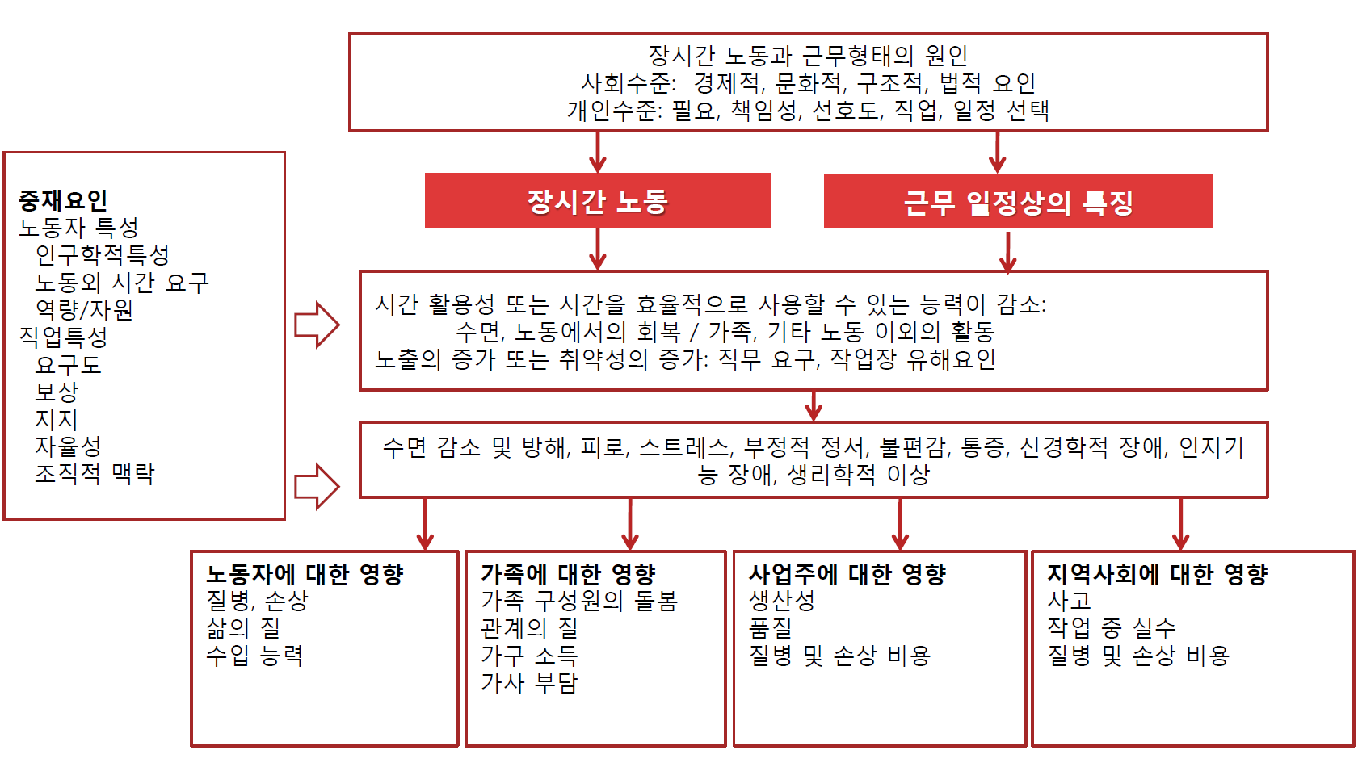
장시간 노동의 영향에 대한 개념적 틀
(Caruso et al. 2006)

Slide 7
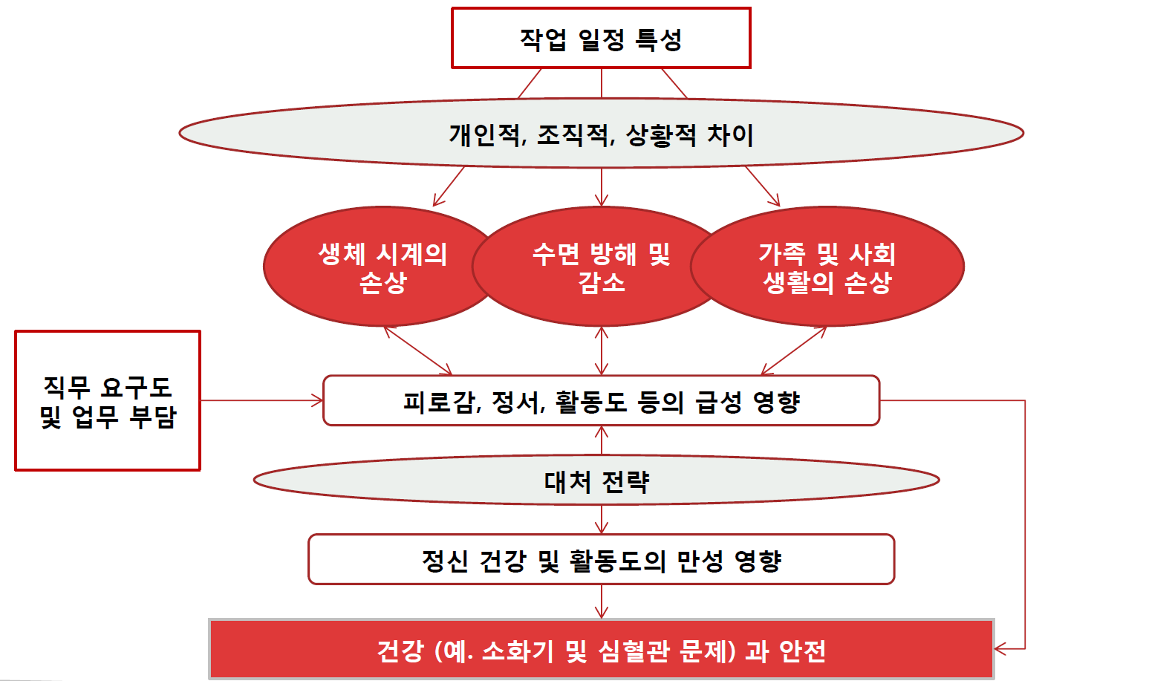
비정상적 근무일정의 영향 (ILO, 2012)

Slide 8
노동시간과 심혈관 질환 영향
1999년 교대근무와 심혈관질환 및 위험인자에 대한 고찰한 논문
총 17편의 연구를 검토한 결과 교대근무자는 대조군에 비해 심혈관질환 발생 위험이 40% 증가
주당 근무시간으로 환산 시 대략 52시간∼60시간 정도가 되면 관상동맥 질환의 발병 위험이 1.5배 이상으로 증가
기초적인 체력이 약한 경우에는 이보다 더 근무시간이 짧은 경우에도 허혈성 심장질환으로 인한 사망 위험비가 3배 가까이 증가

Slide 9
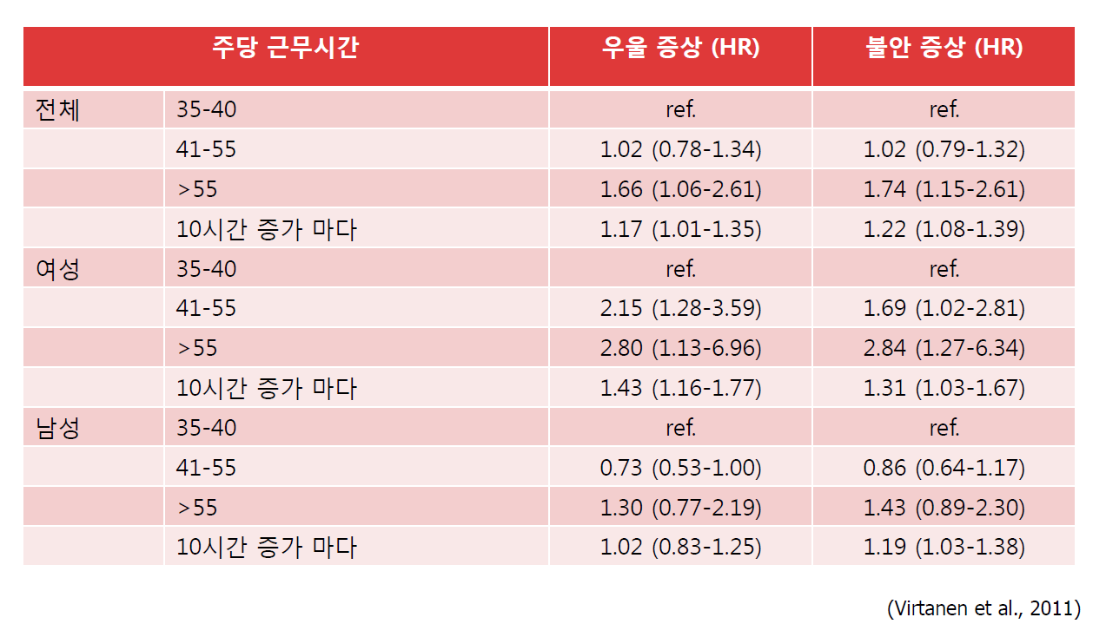
노동시간과 정신건강

Slide 10
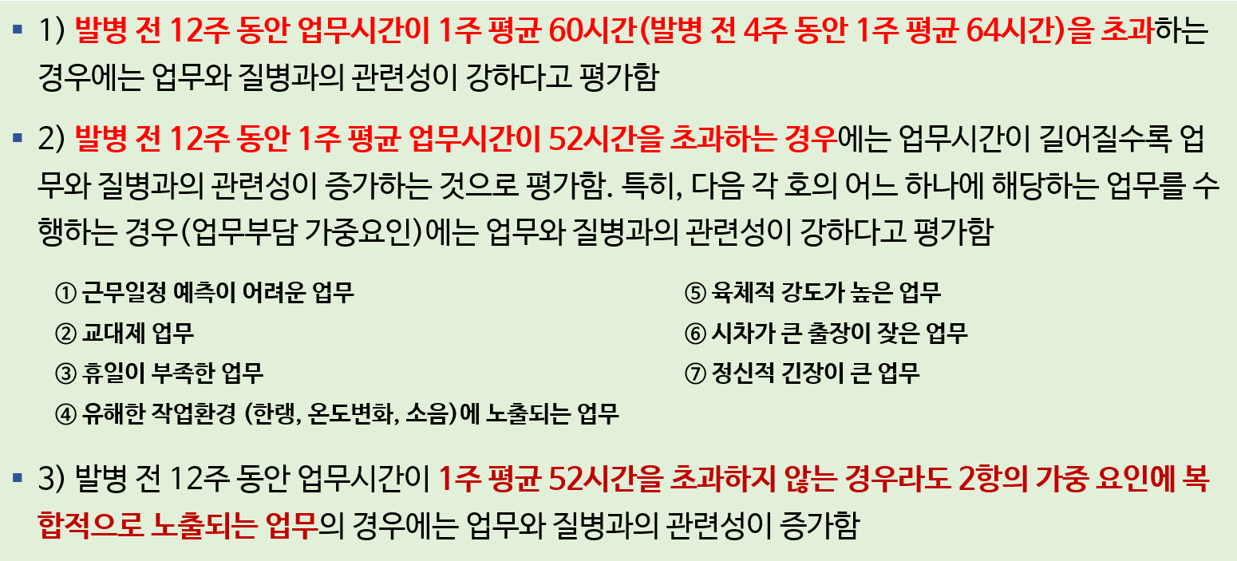
뇌심혈관계질환 산재 인정 기준관련 지침

Slide 11
뇌심혈관계질환 산재 인정 기준관련 지침
산업재해 업무관련성 인정기준은 명백한 의학적 인과관계를 전제로 하는 것은 아님
역학적인 연구 결과, 의학적 연구의 성과 등을 반영하여 사회적 인정기준을 마련하는 것임.
산재로 보상하는 질병들의 업무관련성 인정기준을 마련하는 것은 행정적 절차의 간소화만이 목적이 아니라 직업병 혹은 작업관련성 질환의 예방 관리의 기준을 세우는 것이기도 함
법제도적 사회적으로 업무상 질병으로 인정되는 수준의 업무를 노동자들에게 강요되지 않도록 보상과 예방의 연계의 차원

Slide 12
압축 근무와 노동자 건강

Slide 13
주당 노동시간 증가 뿐 아니라 하루 노동시간 증가는 노동자 건강에 악영향을 미침
  피로 증가와 집중력 저하
  휴식 시간의 감소
  수면 습관 교란
  가족 및 사회생활 교란

Slide 14
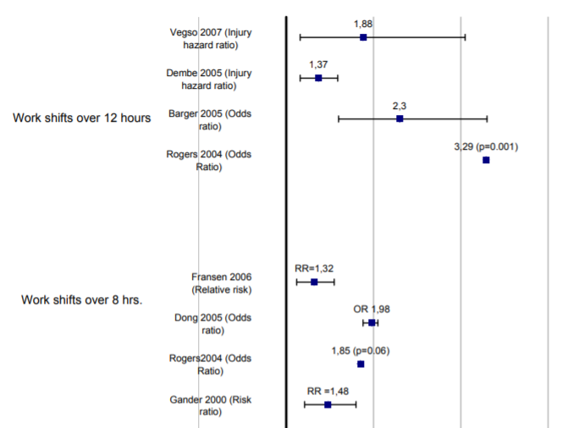
교대근무 및 장시간 노동과 사고
교대근무 및 장시간 노동과 산재 사고, 실수, 수행력과의 관계연구에 대한 체계적 문헌 고찰
  하루 8시간 이상 일하는 경우 8시간 근무하는 사람보다 사고 위험이 50% 정도 높고,
  하루 12시간 이상 초장시간으로 일하는 경우에는 사고 위험이 2배 이상 증가.
  8시간을 초과하는 근무는 피로 관련 실수, 사고 위험이 1.3~1.98배 증가.
  12시간 초과하는 근무는 8시간 이내의 근무에 비해 사고 발생 위험이 1.37~3.29배 증가
Scand J Work Environ Health 2011;37(3):173-185
Notes:
교대근무 및 장시간 노동과 산재 사고, 실수, 수행력과의 관계를 살펴본 연구를 대상으로 한
체계적 문헌 고찰에 따르면
하루 8시간 이상 일하는 경우 8시간 근무하는 사람보다 사고 위험이 50% 정도 높고,
하루 12시간 이상 초장시간으로 일하는 경우에는 사고 위험이 2배 이상 증가함.
8시간을 초과하는 근무는 피로 관련 실수, 사고 위험이 1.3~1.98배 증가함.
12시간 초과하는 근무는 8시간 이내의 근무에 비해 사고 발생 위험이 1.37~3.29배 증가함.

Slide 15
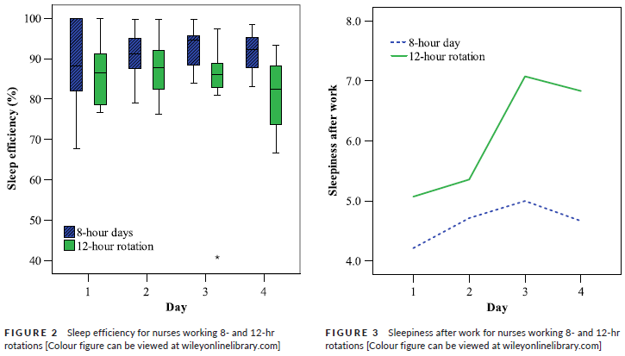
8, 12시간 근무와 수면 문제
8시간 근무, 12시간 근무하는 28명의 간호사 대상 연구
  근무 첫날부터 연속 4일 근무 동안 액티그래프, 수면일지, 설문지를 통해 평가.
  12시간 근무 간호사들이 8시간 근무 간호사에 비해 수면 시간이 줄고, 수면의 질이 낮아짐.
  12시간 근무 간호사들이 낮에 잠깐씩 잠을 더 자게 됨.
  인지능력 저하나 실수의 차이는 확인되지는 않음.
  12시간 교대근무는 간호사들의 수면 패턴에 악영향을 줌
J Nurs Manag. 2018;26:26–32.
Notes:
8시간 근무, 12시간 근무를 하는 28명의 간호사를 대상으로,
근무 첫날부터 연속 4일 근무 동안 액티그래프, 수면일지, 설문지를 통해 평가.
12시간 근무하는 간호사들이 8시간 근무 간호사에 비해 수면 시간이 줄고, 수면의 질이 낮아짐.
12시간 근무 간호사들이 낮에 잠깐씩 잠을 더 자게 됨.
인지능력 저하나 실수의 차이는 확인되지는 않음.
12시간 교대근무는 간호사들의 수면 패턴에 악영향을 줌

Slide 16
13시간 20분*3일 대 10시간*4일
피닉스 경찰 소속의 2개 관할 경찰서를 대상으로 9개월에 걸쳐 반복측정.
한 경찰서는 1주일에 13시간 20분 근무를 3번 연달아 하는 근무를, 다른 경찰서는 1주일에 10시간씩 4일 근무하는 교대를 운영.
타액 내 코티졸(스트레스 호르몬) 측정, 수면 설문, 주의력 검사 실시
13시간 20분 근무한 경찰들은 통계적으로 유의하게 수면 시간이 줄고, 수면의 질이 떨어졌으며, 집중력과 인지 프로세스, 삶의 질이 모두 악화됨.
피로, 주간 졸음, 실수가 증가했고, 정신운동 검사에서 반응 속도도 늦어짐.
참여 경찰관들은 모두 10시간 근무를 선호함.
13시간 20분 근무는 경찰들에게 이점이 없는 것으로 보임
Police Quarterly Vol 18, Issue 3, pp. 293 – 337

Slide 17
6시간 vs 24시간 근무 후 반응 속도
모두 주당 74시간 근무하고 있는 32명의 소아과 전공의, 6시간 근무 및 24시간 근무가 혼합된 형태로 근무.
6시간 근무 후에 비해 24시간 근무 후 언어 회상 및 논리 기억력이 통계적으로 유의하게 나빠짐.
집중력 검사, 반응 속도, 주의력, 눈-손협응(hand eye coordination) 모두 통계적으로 유의하게 악화됨.
분노 점수 증가.
본인의 수행력에 대해 스스로 매긴 점수는 6시간 근무 뒤와 24시간 근무 뒤가 큰 차이가 없음. 즉, 긴 시간의 연속 근무는 전공의의 인지와 행동 능력을 저하시키지만, 본인들은 이를 인지하지 못 해, 실수나 오판의 위험이 더욱 높음
JPMA 60:644; 2010

Slide 18
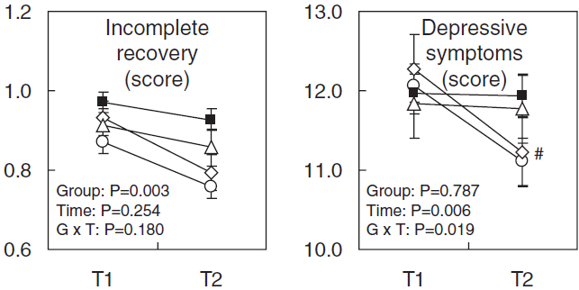
노동시간통제력 변화와 피로회복, 우울증상
노동시간통제력
  노동자가 노동시간의 길이, 배치, 분배를 통제할 수 있는 가능성
  출퇴근 시간, 휴식시간, 휴가, 한 주 내 업무일 배치, 연장근무에 대한 통제력 등이 포함
  이를 측정하는 방법은 아직 단일하지는 않고 다양함.
총 2382 명의 노동자를 1년간 추적관찰
  관찰 시작 시점에 노동시간통제력이 낮고 1년 뒤에도 노동시간통제력이 낮았던 그룹이 우울증, 피로회복에서 가장 나쁜 결과
  노동시간통제력이 높았다가 낮아진 경우 1년 뒤 우울증과 피로회복 정도에서 이와 유사하게 나쁜 결과를 보임.
노동시간통제력
○높음-높음 ◇낮음-높음 △높음-낮음 ■낮음-낮음
JOEM 2012; 54(9):1078-85
Notes:
노동시간통제력은 ‘노동자가 노동시간의 길이, 배치, 분배를 통제할 수 있는 가능성’을 의미하는데, 여기에는 출퇴근 시간, 휴식시간, 휴가, 한 주 내 업무일 배치, 연장근무에 대한 통제력 등이 포함됨. 이를 측정하는 방법은 아직 단일하지는 않고 다양함.
총 2382 명의 노동자를 1년간 추적관찰하였는데,
관찰 시작 시점에 노동시간통제력이 낮고 1년 뒤에도 노동시간통제력이 낮았던 그룹이
우울증, 피로회복에서 가장 나쁜 결과를 보인 것은 물론이고,
노동시간통제력이 높았다가 낮아진 경우 1년 뒤 우울증과 피로회복 정도에서
이와 유사하게 나쁜 결과를 보임.

Slide 19
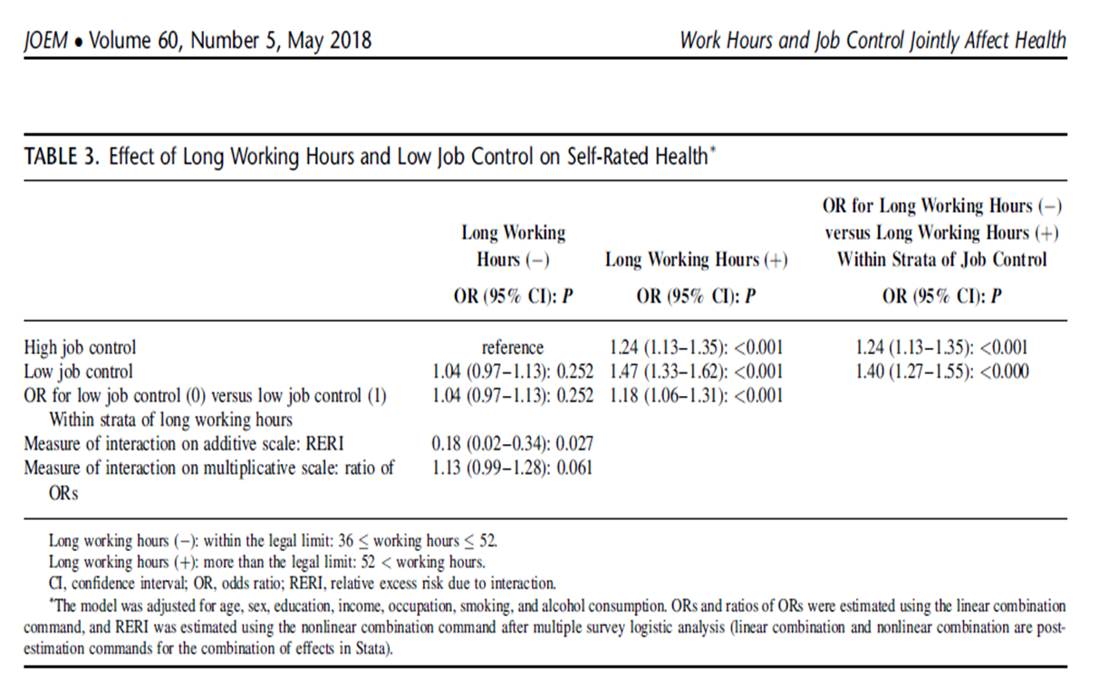
장시간 근로와 낮은 직무 통제력의 결합 효과
<제3차 한국 근로환경조사> 자료를 이용
장시간 근로 집단은 그렇지 않은 집단에 비해서 자가 평가 건강수준이 더 낮았다.
마찬가지로 자신의 일에 대한 통제력이 낮다고 인식하는 집단은 통제력이 높다고 인식하는 집단에 비해서 자가 평가 건강 수준이 낮았다.
장시간 근로나 업무에 대한 통제력이 낮은 상황 중 하나만을 경험해도 자가평가 건강 수준이 낮아지는 것이다.
똑같이 장시간 근로를 하는 경우라도, 자신의 업무 통제력이 낮다고 인식하는 이들은 업무 통제력이 높다고 인식하는 이들에 비해 자가평가 건강 수준이 더욱 낮았다.
또한 장시간 근로 집단은 업무 통제력이 낮거나 높은 상황 모두에서 장시간 근로를 경험하지 않는 집단에 비해 자가평가 건강 수준이 낮았으나, 업무 통제력까지 낮은 경우에는 그 정도가 더욱 심했다.
Notes:
주 35시간 이상 일하는 사람중 주당 근로 시간이 52시간을 넘는 경우를 ＇장시간 근로 집단＇으로 정의
자신의 일에 대한 중요한 결정에 스스로 영향력을 미칠 수 있는지에 대하여, ＇거의＇ 또는 ＇전혀 그럴 수 없다＇고 인식하는 경우를 ＇직무 통제력이 낮은 집단＇으로 정의

Slide 20
하루 노동시간 연장의
건강 영향

Slide 21
4,5차 근로환경조사 분석
한달 평균 하루 10시간 이상 일한 날
Notes:
2014년에 비해 많이 줄었지만
여전히 10.8%는 주당 이틀 넘게 10시간 이상 일하고 있음

Slide 22
하루 10시간 이상 일한 날이 10일 이상인 비율 (2017)
Notes:
교대근무하는 사람에게서 하루 장시간 근무자가 많은 것이 우리나라 특징이고 문제
교대근무에 대해 노동시간 규제가 없어서 그럼

Slide 23
10시간 이상 근무하는 날이 월 10회 이상인 경우(주 2회 초과, 2017)
  나이, 성별, 학력, 소득수준, 직종, 종사상지위, 교대근무여부, 주당 노동시간 모두 보정
Notes:
나이, 성별, 학력, 소득수준, 직종, 종사상지위, 교대근무여부, 주당 노동시간 모두 보정
하고도 10시간 이상 근무하는 날이 많으면 이렇게 나쁜 영향이…
평균 노동시간이 같아도 하루 노동시간이 미치는 영향이 있음.

Slide 24
10시간 이상 근무하는 날이 월 10회 이상인 경우(주 2회 초과, 2017)
  나이, 성별, 학력, 소득수준, 직종, 종사상지위, 교대근무여부, 주당 노동시간 모두 보정

Slide 25
탄력근로제 확대와 과로사

Slide 26
과로사 산재 승인 사례
탄력근로제는 현행 뇌심혈관질환 업무상 재해 인정 기준 중
만성과로 기준 뿐 아니라 단기간 업무 부담 증가 부담 역시 높이게 됨.
  고용노동부 고시
  발병 전 12주 동안 업무시간이 1주 평균 60시간(발병 전 4주 동안 1주 평균 64시간)을 초과하는 경우에는 업무와 질병과의 관련성이 강하다고 평가한다.
  발병 전 1주일 이내의 업무의 양이나 시간이 이전 12주(발병 전 1주일 제외)간에 1주 평균보다 30퍼센트 이상 증가되거나 업무 강도·책임 및 업무 환경 등이 적응하기 어려운 정도로 바뀐 경우를 말한다.

Slide 27
2015, 2016년 근로복지공단 뇌심혈관질환 패소 사례 분석(법원에서 업무상재해로 인정된 사례)
2015년 38건, 2016년 31건 중
단기간의 업무부담 증가에 따른 업무상 재해 승인된 사건이 15건

Slide 28
3 | 서울행정법원 2014구단50173 |  |  | 남성 | 만49세 | 의료법인(병원) | 뇌경색, 뇌내출혈 | 평소09:00~18:00 발병 전일 야간당직 후 직원식당 긴급보수 작업과 회의 참석(연속 34시간근무) 후 회식으로 이어짐
6 | 서울행정법원2014구합13201 | 서울고법2015누40745 |  | 남 | 미상 | 건설 | 뇌실질내출혈 | 불규칙, 발병전 1주일 61시간, 4주간 주 35시간
14 | 대구지방법원 2014구단1265 | 대구고등법원 2015누5420 |  | 남 | 만 56 | 제조업 | 뇌경색 | 08:00~20:00 - 발병전 84주 중 70% 이상 55시간/주, 40%는 60시간/주 이상 근무 - 발병 5일 전 9일 동안 휴일 없이 89시간 근무.
23 | 대전지방법원 2014구단873 | 대전고등법원2015누10245 |  | 남 | 54 |  | 뇌내출혈 | 8시간*7일 주 56시간씩 2주 근무
심2 | 서울행정법원 2013구합12904 |  |  | 남 | 40 | 자동차 부품회사 | 상세불명 심장정지 | 사망 전 1주간 60시간, 4주 평균 58시간 43분, 12주간 55시간 33분 일함.(컴퓨터 로그온/오프 시각 기준)
심 6 | 서울행정법원 2015구합63395 |  |  | 남 | 만49세 | 신한은행 |  | 통상 08:00전에 출근하여 18:00경부터 19:30경 사이에 퇴근하였으나, 퇴근 후나 주말에 고객관리를 위한 식사, 술자리, 골프 모임. 발병 1주전 1주간 업무사간 59시간 48분, 4주간 주평균 49시간, 12주간 주평균 48시간.
심7 | 서울행정법원 2015구합78502 |  |  | 남 | 만44세 | 차량 무선인터넷시스템, 차량계기판 판매 |  | 사망전 12주 주평균 36시간 12분, 사망 전 4주간 주평균 43시간, 사망전 1주 62시간, 사망전일 14시간 34분, 사망 2일전 9시간 15분, 사망 3일전 11시간 17분, 사망4일전 11시간 19분, 사망5일전 15시간 56분
Notes:
2016년 사례

Slide 29
4 | 서울행법2012구합13016 | 서울고법 2013누20457 |  | 남 | 52 | 건설 | 뇌경색 | 77시간/주, 10일간 연속 근무
8 | 서울행법2012구단27629 | 서울고법2014누4629 | 2015두1830 | 남 | 55 | 서울도시철도공사 | 뇌경색 | 입환작업 건수가 증가 (근무일 평균 11월 2.2건, 12월 4.7건), 3조 2교대 근무
12 | 서울행법2013구합13495 | 서울고법2014누51793 | 2015두37655 | 남 | 26 | 통신설비회사 | 지주막하출혈 | 최근 일주일 업무량 증가로 초과근무 19시간50분 (이 중 휴일근무 10시간 30분)
21 | 2014구합52596 | 서울고법2015누39202 |  | 남 | 39 | 품질관리 및 영업관리 | 뇌간부출혈(사망) | 08:00-17:00이나, 발병1일전 12, 2일전 14시간 근무. 발병 전주 43시간21분 근무. 입사후 한달간 주당 61.5~66.5시간 근무. (64시간 미만)
24 | 창원지법2011구단2140 | 부산고법9창원)2013누577 | 2014두13874 |  |  | 냉동설비제조업무 | 편마비, 자발성뇌출혈 | 주당 51시간 20분. 발병 1주 내 14시간 30분 연장근무. 발병 1개월전 44시간 30분, 2개월전 42시간 30분, 3개월전 64시간의 연장근무.
28 | 창원지법2013구단827 | 부산고법(창원2014누11116 |  | 남 | 46 | 철구조물 및 샤시 제작, 설치 업체의 부장 | 뇌경색 | 발병 전 1주일 내에 2일 22시까지 근무, 1개월간 휴무일 없이 근무
33 | 서울행정2012구합13832 | 서울고법 2013누 26677 | 2014두13652 | 남 | 45 | 조경 | 소뇌출혈 뇌연수마비 | 발병전 26일 연속근무 (07:00~17:00) 26일 중 11일은 추가근무 (19:00~21:00) 육체적 정신적 피로 상황
35 | 서울행정 2013구합55680 | 서울고법 2014누42973 | 2015두45120 | 남 |  | 제조업 | 뇌내출혈 | 주야 2교대 업무 중, 재해발생전3일 연속근무(주간,휴일주간,야간)
Notes:
2015년 사례

Slide 30
49세의 병원 시설과 차장으로 원칙적으로 9시부터 18시까지 주 5일 근무이나, 시설과 직원 4명이 야간 당직근무를 맡아 한 달에 7,8일 야간 당직을 섬. 야간 당직 업무는 회사에서 발생하는 폐수 처리, 응급실 난동환자 대비 비상 대기 등 편히 쉴 수 있는 업무가 아님. 야간 당직 후 익일은 통상 휴무.
상병 발생 전날 야간 당직 업무 후, 직원식당 폐수배관 긴급 보수 작업으로 인하여 퇴근하지 못하고 계속 근무하다가 17시~19시 부서장 참석 회의 참가, 이후 회식에서 저녁 식사 및 음주를 한 후 당구장에서 뇌경색 발생.
총 34시간 연속근무 후 발병한 뇌경색을 공단에서 불승인하였으나 법원에서 인정.

Slide 31
자동차회사를 상대로 차량무선인터넷서비스 시스템, 차량 계기판 등의 판매 업무를 하는 C주식회사 부장으로 자동차회사의 실사 업무 실무 책임자로 근무.
사망 5일전 자동차회사 실사 대응팀, 개발팀, 실사팀과 저녁식사를 하는 등 15시간 56분을 근무, 사망 3일전과 4일전 평택공장 실사로 각 11시간 넘게 근무, 사망 2일전과 전일 연구실 실사 후 회식자리에서 쓰러져 병원에 후송하였으나 사인미 상으로 사망.
사망전 12주 주 평균 36시간 12분, 사망 전 4주간 주 평균 43시간, 사망 전 1주 62시간 근무. 법원은 재해 발생 전 1주일 동안 맡은 업무의 내용 및 중요성, 업무시간의 급격한 증가, 평소보다 많은 음주량과 과로에 의해 심근경색이 촉발될 수 있는 점 등을 고려해 상당인과관계 인정.

Slide 32
산불감시원. 채용 후 2주 동안 하루도 쉬지 않고, 매일 8시간 순찰 근무를 했고(주당 56시간, 2주 근무), 사건 발생일에는 15~20kg의 등짐을 메고 2시간 가량의 제방 소각작업에 참여하였다가 쓰러진 채 발견됨. 좌측 기저핵부 뇌내출혈로 진단받고, 치료 중 사망.
근로복지공단과 1심에서는 고혈압 등 기존 질환의 자연 경과적 악화로 판단하였으나, 고등법원에서는 망인의 신체적 조건에서 정신적, 육체적 부담을 인정한 사건.

Slide 33
현장시공 기술자문 업무를 하던 52세 남성으로, 주 업무는 현장시공 기술자문, 신공법 개발, 수주 업무 등을 총괄하는 기술이사 업무.
평소 오전 7시 30분 출근하여, 18시 30분에 퇴근하였는데, 20시 이후에 퇴근하는 경우와 휴일 근무도 빈번하였음. 개인 특허 관련 문제로, 사직 권고를 받은 상태였음. 사건 발생 전 10일 동안 하루도 쉬지 않고 일함.
주당 노동시간이 60시간에 미치지 못하지만, 발병전 10일동안 휴일이 없었고, 초과 근무시간도 많았다고 판단되어 과로를 인정

Slide 34
55세 남성, 지하철 운행 회사의 차량검사 파트에서 근무하였고, 3년전부터 3조 2교대 근무 시행. 담당업무는 1)전동차 운행준비, 전동차 출입고 확인점검, 운행점검 시행, 2) 전동차 검사 및 경정비, 3) 본선 운행 중 민원사항 및 차량기동 중 고장 조치, 4) 전동차 구내 입환업무 5) 전동차 관리시스템 입력 등.
사건 당일(12. 26) 동료 1인과 함께 20건의 입환업무 수행. 10월 평균 2.7건, 11월 평균 2.2건, 12월 평균 4.7건.
2심은 평소보다 4-5배 입환업무의 증가에 따라 전동차 운행점검 등 연동된 다른 업무 역시 증가, 고도의 주의력과 시간 내에 입환 업무를 해야 한다는 정신적 부담, 매우 추운 날씨, 장기간 주간근무와 야간근무를 번갈아 하여 기존의 뇌경동맥 폐색이 자연경과 이상으로 악화되었을 가능성 인정

Slide 35
노동자 건강권 보장 방안

Slide 36
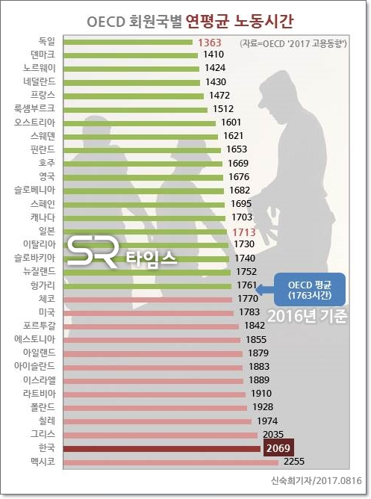
결론
탄력근로제 기간 확대는 노동자 건강권을 침해함
  장시간 노동 온존
  단기간 업무 부담 증가 확대
  하루 노동시간 증가와 회복 시간 감소
  노동자의 노동시간 통제력 침해

Slide 37
하루 및 주간 노동시간 제한 도입 및 강화
  독일 노동시간법 : 8시간/1일 초과 금지. 10시간/1일 연장 가능(단, 6개월 또는 24주 이내에 평균 8시간/1일 초과하지 않는 경우에만)
  네덜란드 노동시간법 : 하루 8시간, 주당 48시간 규정. 26주를 기준으로 탄력적으로 운영이 가능하나 어떤 경우에도 하루 12시간, 주당 60시간을 초과할 수 없음.
  근무와 근무 사이 11시간 휴식이라는 후방 규제만으로는 부족함.
  Calendar day 내 11시간 휴식 등 실제 하루 노동시간을 제한하기 위한 방안이 필요
  과로사 기준 등을 준용하여 탄력근로제 운영 시에도 주당 노동시간 한계 적용
  야간 노동시간의 경우 더 엄격한 연장근무 제한 등이 필요

Slide 38
노동시간 단축 적용 확대
  근로기준법 노동시간 및 휴게시간 보호의 대상이 되지 않는 노동자 보호 방안 필요
  특례업종, 감시단속노동자, 농립·어업 등 1차 산업, 사업장 밖 간주노동자, 5인 미만 사업장 노동자에게도 적용되는 최소한의 노동시간 한계가 마련돼야 함
  많은 나라에서 ‘노동시간법’은 모든 사업체에 적용되도록 하고,
  적용 제외의 경우 조항에 따라, 구체적인 업무에 따라, 엄격한 규칙에 따르도록 함.

Slide 39
노동시간 기록 관리 강화
  사업주의 노동시간 기록 의무 부여
    정규, 추가, 휴일, 연장, 야간, 최대 노동시간과 급여
    2년 이상 보관
    근로기준법 시행령 수준에서 추가 가능함
  노동자의 열람 권리 부여
    노동시간 기록을 노동자가 언제든 열람할 수 있도록 보장

Slide 40
마치며
탄력적 근로시간제 단위기간의 확대는 노동자들에게서 일하는 능력(노동력)만을 분리하는 것이 가능하고 수시로 교환하고 기계의 부속처럼 조립해 넣을 수 있다는 생각에서 출발
노동자들의 삶에서 온전히 노동력만이 추출될 수 없음, 일터에서 노동을 통해 생계를 유지하기 위해서는 일을 할 수 있는 활력과 동기를 부여할 수 있는 온전한 휴식과 여가가 필요함
수시로 변동되거나 고무줄처럼 늘었다 줄었다 하는 노동시간은 일과 여가의 균형을 무너뜨리고 노동자와 가족들의 육체적 정신적 건강에 악영향
인간적인 노동, 자신의 건강을 해치지 않고 증진시키는 노동은 자신의 노동과정과 노동시간에 대한 자율성과 자기권리를 획득해나가는 과정
탄력적 근로시간제 적용기간 확대는 노동조합이 없거나 자신들의 권리를 주장하기 어려운 노동자들의 건강악화로 귀결될 가능성이 높으며, 이에 대해 분명한 사회적 입장이 필요함.

